Slide 1

LICENCIATURA DE CONTADURÍA
Unidad de aprendizaje:
Administración de Recursos Humanos
Unidad de Competencia I
Tema:
“LAS PERSONAS Y LAS ORGANIZACIONES”
Por: Dra. REBECA TEJA GUTIÉRREZ
Unidad de aprendizaje que se imparte en el 3er semestre de la Licenciatura en Contaduría.
SEPTIEMBRE,2015
Centro Universitario Texcoco

Slide 2
INTRODUCCIÓN
Para superar sus limitaciones individuales,las personas se agrupan y forman organizaciones, con el fin de lograr objetivos comunes. Al crecer, requieren un mayor número de personas para la realización de sus actividades. Al ingresar a las organizaciones, esas personas persiguen objetivos individuales diferentes.
De esta manera, tanto los individuos como las organizaciones tienen objetivos por alcanzar .
La integración entre el individuo y la organización indica cómo mejorar las relaciones de intercambio y entender la cultura corporativa.
Centro Universitario Texcoco

Slide 3
OBJETIVO
El alumno conocerá y aplicará los conceptos y procesos para la administración de los recursos humanos en las organizaciones, mediante las técnicas y métodos de investigación que permitan el conocimiento sobre los diversos temas de los recursos humanos en las organizaciones.
El cual también se le pondrá en practica las diferentes capacidades de analizar y sintetizar por medio de la investigación sobre el tema de la interacción de las personas y las organizaciones.
Centro Universitario Texcoco

Slide 4

1.3 LAS PERSONAS Y LAS ORGANIZACIONES
Centro Universitario Texcoco

Slide 5

En el podemos encontrar dos objetivos muy importantes en el cual nos tiene que quedar claro que busca cada uno:
Centro Universitario Texcoco

Slide 6

1.-
Objetivos individuales
Las personas quieren lograr:
Salarios, beneficios sociales , seguridad y estabilidad en el empleo, condiciones adecuadas de trabajo y crecimiento profesional.
Centro Universitario Texcoco

Slide 7

2.-
Objetivos organizacionales
Las organizaciones quieren lograr:
Utilidad, productividad, calidad, reducción de costos, participación en el mercado, satisfacción del cliente, etc.
Centro Universitario Texcoco

Slide 8

El Análisis
Los seres humanos
Forman las organizaciones de todo clase
comportamiento humano que entonces vendría a ser el elemento más importante para llegar a comprender y analizar a las organizaciones, especialmente aquellas que componen la Administración de Personal, hoy, Administración de Recursos Humanos.
Centro Universitario Texcoco

Slide 9

R.H
ENTONCES SE PUDIECE DECIR QUE EL HUMANO COMO TAL FORMA ESTAS ORGANIZACIONES DE LAS CUALES SE DESPRENDEN TODA ESTA GAMA DE JUNTAS QUE EL HUMANO MISMO HACE.
puede recurrir a dos mecanismos:
comportamiento de las personas como seres humanos comunes y corriente
Centro Universitario Texcoco

Slide 10

1.3.1 RECIPLOCIDAD ENTRE INDIVIDUOS Y ORGANIZACIONES
Centro Universitario Texcoco

Slide 11



La organización hace ciertas cosas para y por los participantes…
Los participantes hacen ciertas cosas o sacrificios sociales para y por la organización…
Centro Universitario Texcoco

Slide 12
Algunos psicólogos se refieren a una norma de reciprocidad en tanto que algunos lo denominan contrato psicológico. Todo contrato presenta dos partes:
Contrato formal o escrito: acuerdo relacionado con el cargo que va a desempeñarse, el contenido del trabajo, horario, salario, etc.
Contrato psicológico: expectativa que el individuo y la organización esperan cumplir y alcanzar con la nueva relación.

Slide 13

El concepto de contrato surgió en la psicología de los grupos. Según algunos autores, la vida como totalidad es una serie de acuerdos y pactos (contratos) que las personas mantienen consigo mismas y con los demás. El contrato ha llegado a ser un medio utilizado para crear e intercambiar valores entre las personas.
Centro Universitario Texcoco

Slide 14

H. Lobinsón, considera la interacción psicológica entre el empleado y la organización como un proceso recíproco:
la organización realiza ciertas cosas para y por el empleado, y se inhibe de hacer otras, lo remunera, le da seguridad y prestigio social;
Centro Universitario Texcoco

Slide 15
.
el empleado, por su parte, corresponde trabajando y desempeñando las funciones correspondientes a su puesto.
La organización espera
que el empleado obedezca a su jefe, en tanto que el empleado espera que la organización se comporte con él de manera justa y correcta.
Centro Universitario Texcoco

Slide 16
La organización espera
Que el empleado obedezca a su jefe, en tanto que el empleado espera que la organización se comporte con él de manera justa y correcta.
Sus expectativas empleando la autoridad y el poder de que dispone, mientras que el empleado refuerza sus expectativas intentando influir en la organización o limitar su participación. Ambas partes del con- trato de interacción son orientadas por directrices que indican lo que es correcto y equitativo.
La organización refuerza
Centro Universitario Texcoco

Slide 17
Siempre existe una relación de intercambio entre el personal y la organización: la manera en que se satisfacen sus objetivos individuales
Beneficios o recompensas
(+)
* salarios competitivos
*ambiente de trabajo agradable
* trabajo significativo y desafiante
Costos
(-)
*tiempo
* esfuerzo
* utilización de habilidades
La persona
La organización
Centro Universitario Texcoco

Slide 18

1.3.2 RELACIONES DE INTERCAMBIO
Centro Universitario Texcoco

Slide 19

Lo que las personas esperan de la organización:
Un excelente lugar de trabajo
Oportunidad de crecimiento, educación y carrera
Reconocimiento y recompensas: salario, beneficios e incentivos
Libertad y autonomía
Apoyo, liderazgo y motivación
Capacidad de empleo y de capacitación
Camarería y compañerismo
Calidad de vida en el trabajo
Participación en las decisiones
Distracción, alegría y satisfacción
Centro Universitario Texcoco

Slide 20

Lo que la organización espera de las personas:
Enfocarse en la misión organizacional
Enfocarse en la visión del futuro de la organización
Enfocarse en el cliente sea interno o externo
Enfocarse en las metas y resultados a alcanzar
Enfocarse en las mejoría y desarrollo continuo
Enfocarse en el trabajo participativo en equipo
Compromiso y dedicación
Talento habilidades y competencia
Aprendizaje constante y crecimiento profesional
Ética y responsabilidad social
Centro Universitario Texcoco

Slide 21

Toda organización puede considerarse en términos de grupos de personas, ocupadas con el intercambio de sus recursos con base en ciertas expectativas. Estos recursos se cambian constantemente, y sin duda no se alimentan solo de recursos materiales, ya que abarcan, sentimientos, habilidades y valores
Centro Universitario Texcoco

Slide 22

Siempre existe una relación de intercambio entre los individuos y la organización; el medio por el cual se satisfacen los objetivos individuales determinan su percepción acerca de la relación, que podrá observarse como satisfactoria por las personas que perciben que sus recompensas sobrepasarán las demandas hechas sobre ellas.
Centro Universitario Texcoco

Slide 23
Para atender las necesidades de la organización como:
Trabajo
Habilidades
Compromisos
Esfuerzo y tiempo
Personas
Proporcionan contribuciones
Organización
Para atender las necesidades de las personas como:
Salario
Capacitación
Oportunidades
Beneficios
Seguridad
Proporciona inducción
Centro Universitario Texcoco

Slide 24
Percepción de la organización: beneficios y costos para mantener a las personas como miembros de la organización
Beneficios o contribuciones
(+)
Tiempo y esfuerzo personales
Beneficios – Costos = 0
El individuo
La organización
Costos
(-)
Salarios
Beneficios sociales
Ambiente de trabajo
Inversión en personal
Centro Universitario Texcoco

Slide 25


Centro Universitario Texcoco

Slide 26
1.3.3 concepto de incentivos y contribuciones
Centro Universitario Texcoco

Slide 27

Incentivo : del latín (incentĩvus) es aquello que mueve a desear o hacer algo. Puede tratarse de algo real (dinero) o simbólico (intención de dar u obtener una satisfacción). un incentivo es un estímulo que se ofrece (a una persona, objeto, sector) con el objetivo de aumentar la producción y mejorar el rendimiento.
Centro Universitario Texcoco

Slide 28
Importancia de los incentivos
Alentar para hacer mejor su trabajo
motivar a sus empleados
retribución
Centro Universitario Texcoco

Slide 29
A cambio de los incentivos cada contribución tiene un valor de utilidad que varía según la organización: una contribución de un individuo puede tener gran utilidad para una organización, y puede ser totalmente inútil para otra.
Incentivos
Contribución
Centro Universitario Texcoco

Slide 30
contribuciones
puntualidad
trabajo
esfuerzo
Esmero
Centro Universitario Texcoco

Slide 31
Incentivos
Contribuciones
equilibrio organizacional
Una organización es un sistema de comportamientos sociales, interrelacionados, de numerosas personas que trabajan en la organización.
Cada trabajador recibe incentivos (recompensas) a cambio de los cuales hace contribuciones a la organización.
Centro Universitario Texcoco

Slide 32

equilibrio organizacional
Centro Universitario Texcoco

Slide 33



Incentivos = contribuciones
Centro Universitario Texcoco

Slide 34

1.3.4 cultura organizacional
Centro Universitario Texcoco

Slide 35
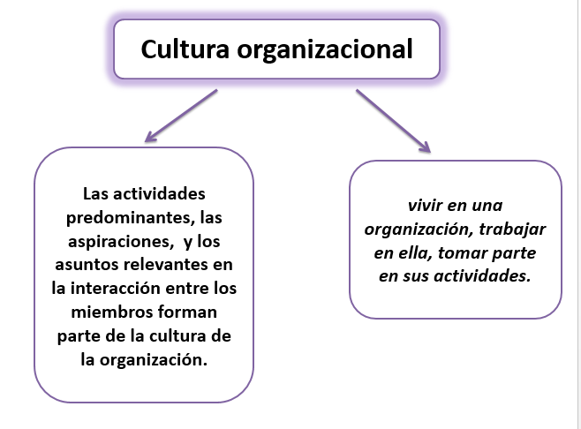
Centro Universitario Texcoco

Slide 36
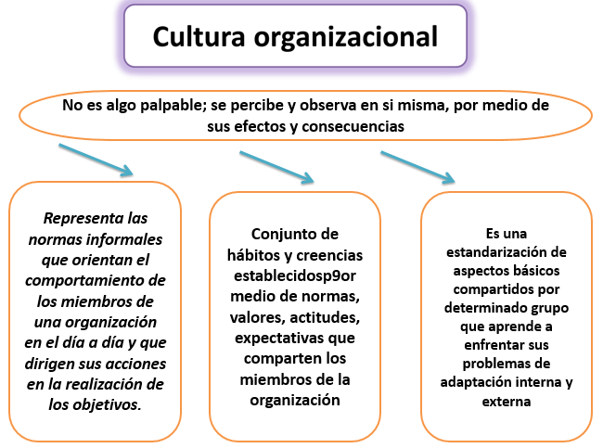

Slide 37
Desempeño: Seguir modas generalizadas o privilegiar una herramienta, sino como los ejecutivos administran las herramientas que eligen.
Estrategia: No es (vender barato proporcionar servicios óptimos; que sea clara para ejecutivos, empleados y clientes.
Cultura: Se dedican ala creación de una cultura orientada al desempeño no solo de los ejecutivos; sino ente los empleados .
Centro Universitario Texcoco

Slide 38
Talento: Desarrollan y conservan talentos ; logran reemplazar fácilmente a los profesionales que se ha ido ala competencia.
Innovación: Tener coraje y estar dispuesto a “canibalizar” productos o procesos antiguos en favor de uno nuevo.
Estrategias: Es una manera de crecer rápidamente.
Centro Universitario Texcoco

Slide 39
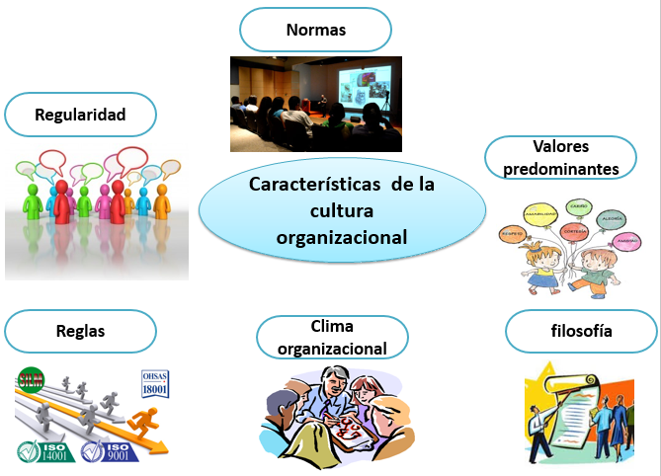
Centro Universitario Texcoco

Slide 40
BIBLIOGRAFÍA
CHIAVENATTO, Idalberto. Administración de Recursos Humanos. Ed. Mc Graw Hill. Colombia 2001
ARIAS Galicia, Fernando. Administración de Recursos Humanos. Ed. Trillas. México 1999
WILLIAM B. Werther, Jr. Davis Keith. Administración del Personal y Recursos Humanos. Ed. Mc Graw Hill. México 2000
KEITH Davis, Newstrom John W. Comportamiento humano en el trabajo. Ed. Mc Graw Hill. Mèxico 2003.
ROBBINS Stephen P. Comportamiento organizacional. Ed. Prentice Hall. Octava Ediciòn. México 1999.

Slide 41

¡Gracias!
rebeteja@yahoo.com.mx
Centro Universitario Texcoco

